Slide 1
方差分析 (ANOVA)
Analysis of variance
阮红莲
广州医科大学 公共卫生学院

Slide 2
本章内容
01
ANOVA基本思想
02
完全随机设计ANOVA
03
随机区组设计ANOVA
04
多重比较
05
ANOVA应用条件

Slide 3
1. ANOVA的基本思想
例1 为分析大豆和猪肉来源的高蛋白饮食对小鼠肥胖的干预作用，开展以下研究：采用高脂膳食诱导构建小鼠肥胖模型，随后将30只肥胖小鼠随机等分为3组，每组10只，分别给予普通饮食（NR）、高大豆蛋白饮食（HSP）和高猪肉蛋白饮食（HPP），进行为期12周的膳食干预，记录前后小鼠体重的变化值（g）。结果如右表所示，分析三种不同喂养方式对肥胖小鼠体重变化值的影响有无差别？

Slide 4
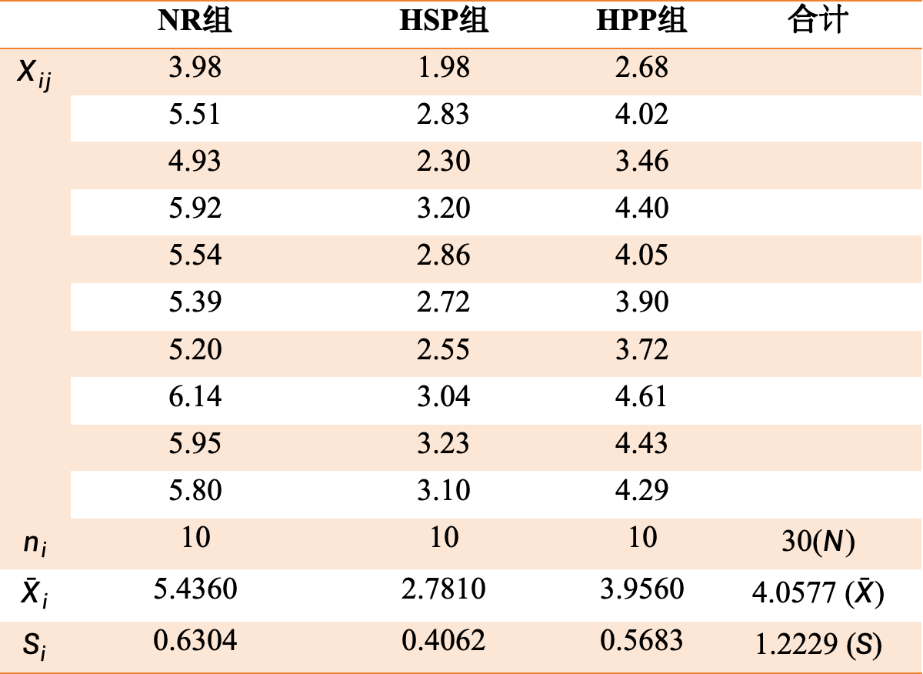
表1 三种不同喂养方式下小鼠体重变化值（g）
 | NR组 | HSP组 | HPP组 | 合计
$$X_{ij}$$ | 3.98 | 1.98 | 2.68
 | 5.51 | 2.83 | 4.02
 | 4.93 | 2.30 | 3.46
 | 5.92 | 3.20 | 4.40
 | 5.54 | 2.86 | 4.05
 | 5.39 | 2.72 | 3.90
 | 5.20 | 2.55 | 3.72
 | 6.14 | 3.04 | 4.61
 | 5.95 | 3.23 | 4.43
 | 5.80 | 3.10 | 4.29
$$n_{i}$$ | 10 | 10 | 10 | 30($N$)
$${\bar{X}}_{i}$$ | 5.4360 | 2.7810 | 3.9560 | 4.0577 ($\bar{X}$)
$$S_{i}$$ | 0.6304 | 0.4062 | 0.5683 | 1.2229 ($S$)

Slide 5
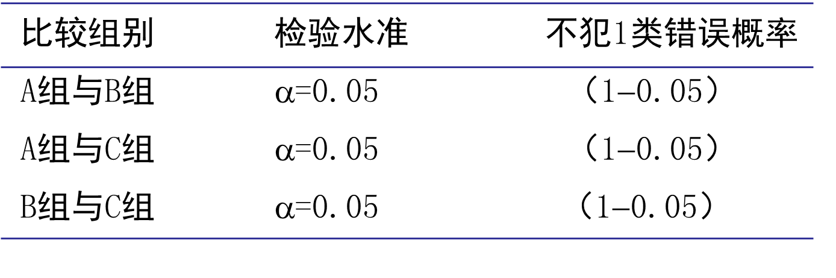
对以上数据采用t 检验做两两比较？

Slide 6
至少一次错误拒绝真实的H₀的概率为：
实际犯错误的风险大于检验水准!

Slide 7
t 检验仅适用于两总体均值的比较；
在科研实践中，我们往往需要比较多个组总体均值的差别；
此时，方差分析(ANOVA) 是一种特别有效的方法。

Slide 8
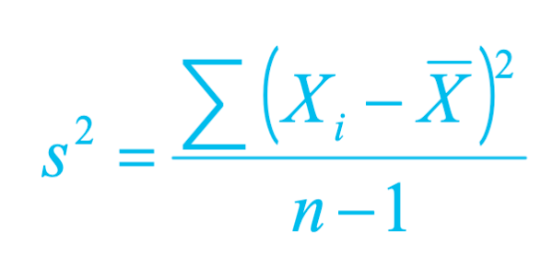
方差（Variance ）
— average variation of data

Slide 9
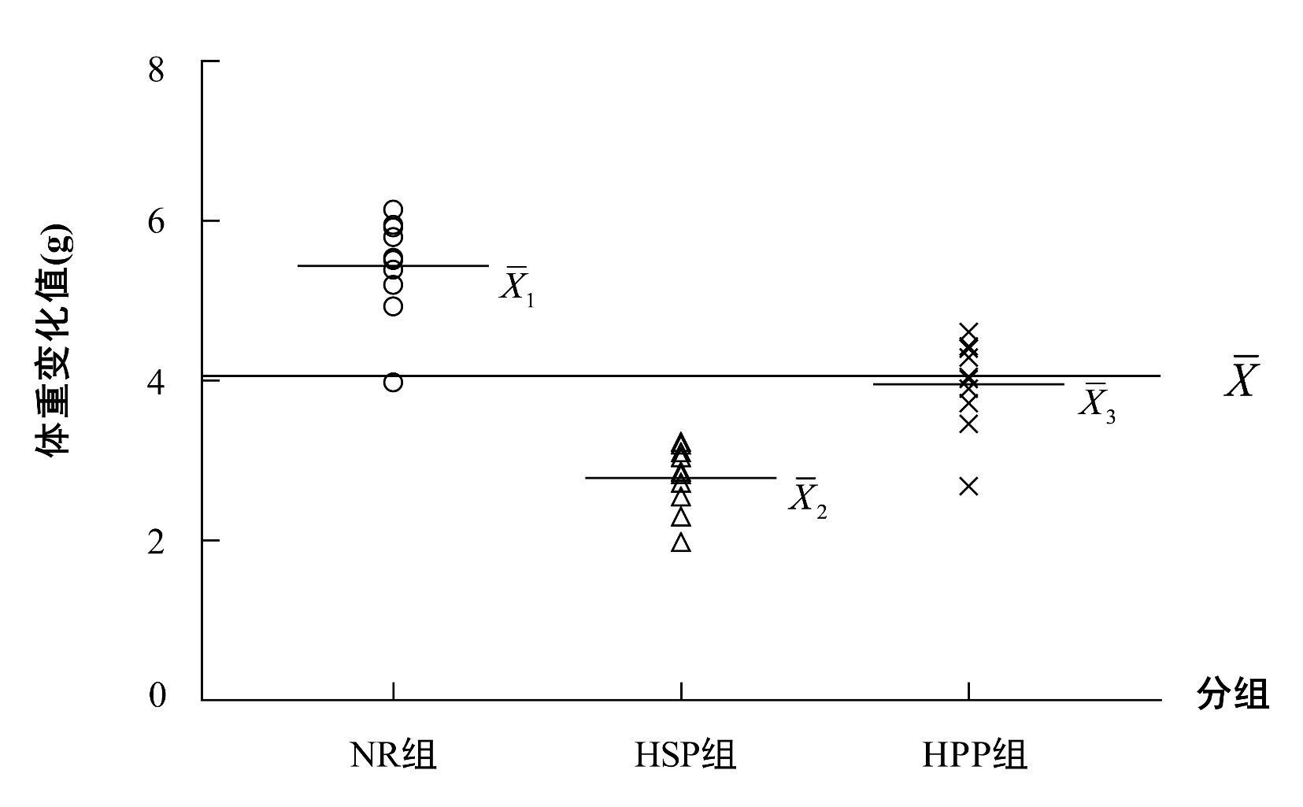
变异的来源
组内变异
组间变异
例1 小鼠体重差值变异分解示意图

Slide 10
平方和（Sum of square，SS）：
——反映全体数据偏离总体均值的距离平方和。
均方（Mean of SS，MS）
——反映全体数据平均偏离其均值的程度

Slide 11
组间变异：
组平均值与总体平均值的距离平方和。反映处理的效应和随机误差的大小。

Slide 12
组内变异：
完全是各组内个体间的差异，体现为每组的原始数据与该组均数的差异，因此可以认为是随机误差，又称误差变异。

Slide 13

方差分析的原理
把全部观察值间的变异（总变异）按设计和需要分解成两个或多个组成部分，再作分析。
方差的分解：
变异的大小用方差衡量，将方差分解时，将其分子和分母分开考虑。
实际上, 均方（MS，mean square）等同于方差分析中方差的含义。

Slide 14
F-值
— 组间均方MS_{B} 除以组内均方 MS_{E}
对变异按其来源进行分解后，将各影响因素产生的变异与随机误差进行比较，以判断各部分的变异与随机误差的差别是否具有统计学意义。

Slide 15
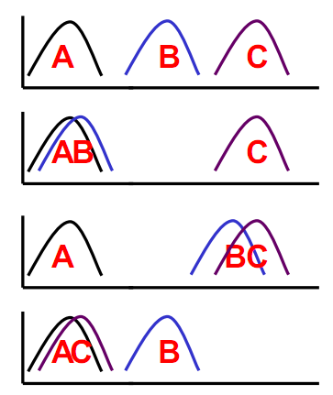
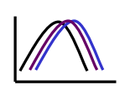
1、建立检验假设
至少有两个总体均数不相等

Slide 16
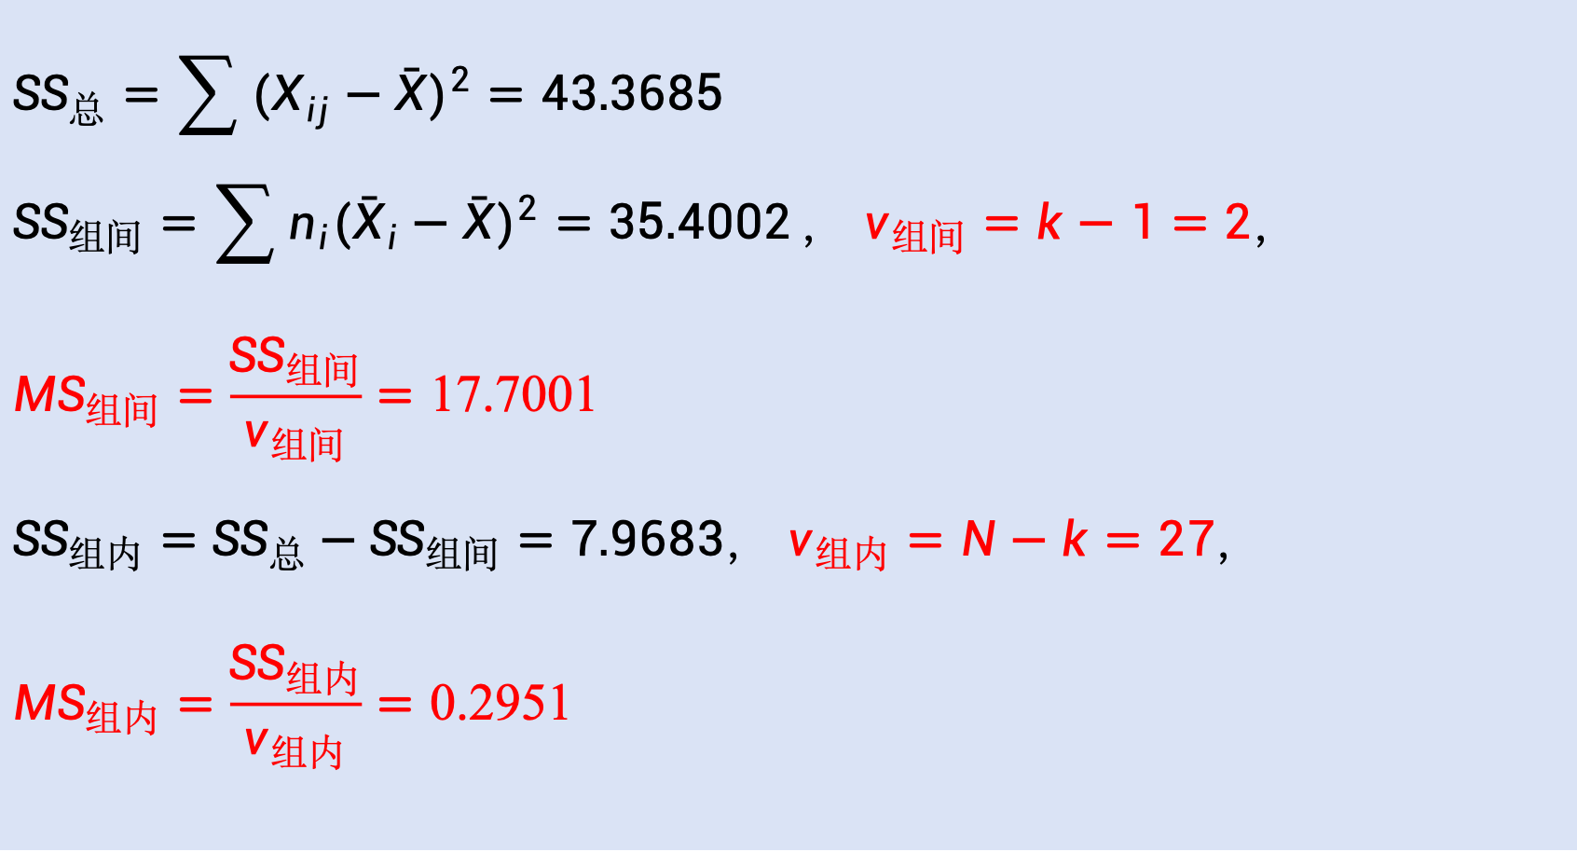
计算各个来源的变异度
$$SS_{总}=\sum{(X_{ij}−\bar{X})^{2}}=43.3685$$
$$SS_{组间}=\sum{n_{i}({\bar{X}}_{i}−\bar{X})^{2}=35.4002}， ν_{组间}=k−1=2，$$
$$MS_{组间}=\frac{SS_{组间}}{ν_{组间}}=\text{17}\text{.}\text{7001}$$
$$SS_{组内}=SS_{总}−SS_{组间}=7.9683， ν_{组内}=N−k=27，$$
$$MS_{组内}=\frac{SS_{组内}}{ν_{组内}}=\text{0}\text{.}\text{2951}$$

Slide 17
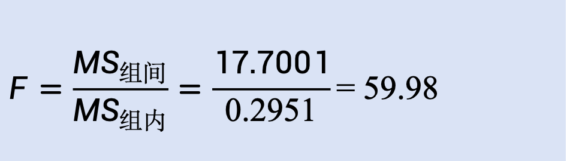
2. 计算检验统计量F 值
$$F=\frac{MS_{组间}}{MS_{组内}}=\frac{17.7001}{\text{0}\text{.}\text{2951}}\text{= }\text{59}\text{.}\text{98}$$
在本例中，若三组饲料的处理效应相同，则组间变异应与组内变异一样，只反映随机误差的作用大小。
如果三个总体均数相等，F 的数值不会太大。相反，如果F的数值过大，“三个总体均数相等”这个前提就值得怀疑了。

Slide 18
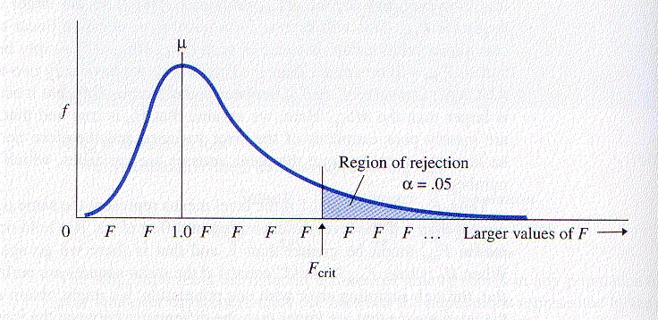

H₀成立的前提下，F 统计量的抽样分布

Slide 19
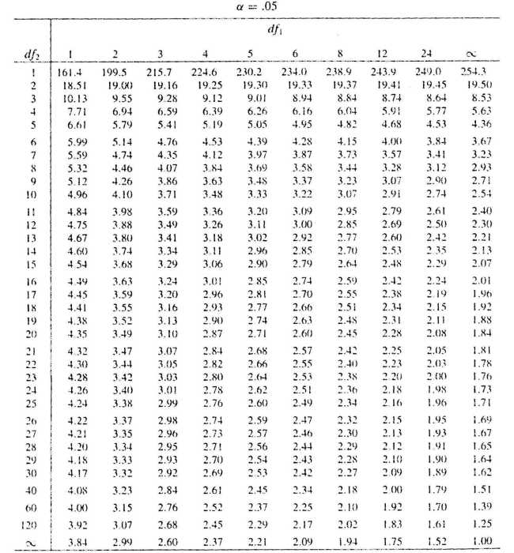

Slide 20
2. 完全随机设计资料的方差分析
完全随机设计 (completely randomized design)：是将同质的受试对象随机地分配到各处理组，再观察其实验效应。
完全随机设计是最常见的研究单因素两水平或多水平的实验设计方法，属单向方差分析(one-way ANOVA)。

Slide 21
单向ANOVA一般步骤
建立检验假设，确定检验水准
H₀: μ₁=μ₂=…=μ_{k}
H₁: μ₁, μ₂ , …, μ_{k} 不全相等
α=0.05
计算检验统计量
构建ANOVA表
确定P 值并作出推断结论

Slide 22
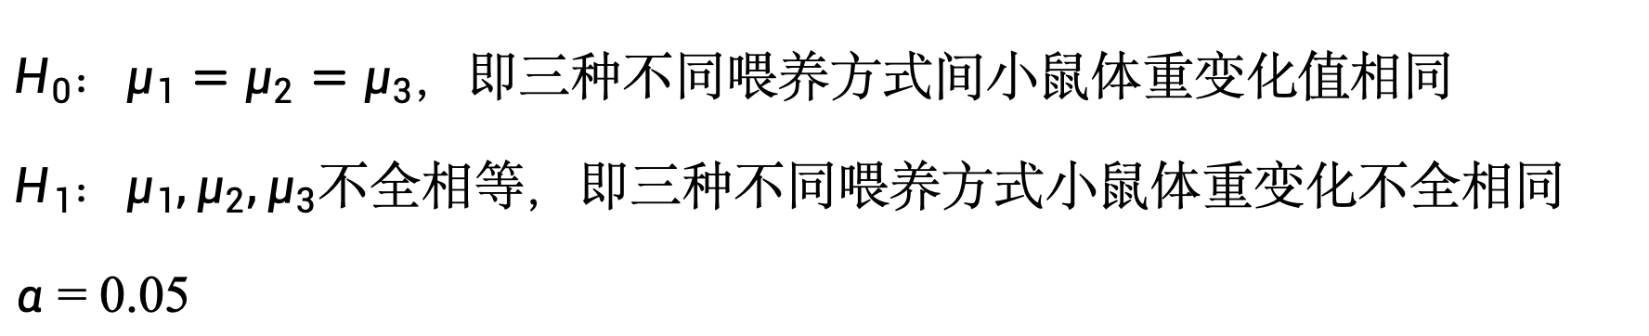
例1的分析步骤：
(1)建立检验假设，确定检验水准
  $H_{0}$：$μ_{1}=μ_{2}=μ_{3}$，即三种不同喂养方式间小鼠体重变化值相同
  $H_{1}$：$μ_{1},μ_{2},μ_{3}$不全相等，即三种不同喂养方式小鼠体重变化不全相同
  $α$ = 0.05

Slide 23
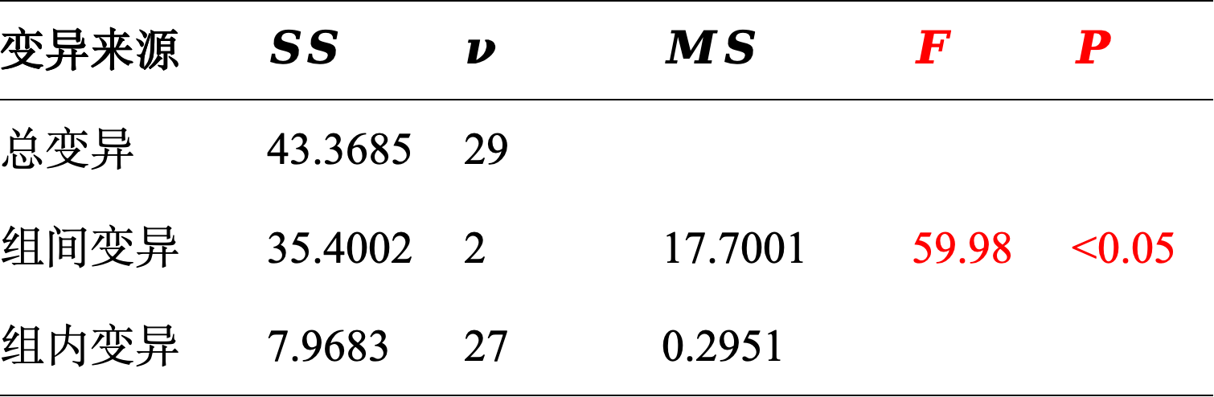
(2) 计算检验统计量
表3 例1资料的方差分析表
变异来源 | $$SS$$ | $$ν$$ | $$MS$$ | $$F$$ | $$P$$
总变异 | 43.3685 | 29
组间变异 | 35.4002 | 2 | 17.7001 | 59.98 | <0.05
组内变异 | 7.9683 | 27 | 0.2951

Slide 24
(3) 确定P值并作出推断结论
F = 59.98 ，P < 0.001。按 = 0.05水准，差别有统计学意义，可以认为三组不同喂养方式下小鼠体重改变的均值不全相同。
Notes:
即三个总体均数中至少有两个不等

Slide 25
由于样本差异有统计学意义，可推断至少有两组总体均值不等。
若是想进一步知道哪两组均值不等，需做多重比较。

Slide 26
两组均值的比较, t 检验 与ANOVA 都可应用，两者有如下关系：
(1) 结论等价；
(2) 统计量有如下关系:
(3) 两者应用的前提条件一致。

Slide 27
3. 随机区组设计资料的方差分析
随机区组设计(randomized block design)又称配伍组设计，通常是将受试对象按性质(如动物的窝别、体重等非实验因素)相同或相近者组成b个区组(配伍组)，每个区组中的受试对象分别随机分配到k个处理组中去。

Slide 28
例2 为研究某改良型富血小板纤维蛋白（A-PRF）在软骨再生中的作用，某研究者建立了兔膝关节软骨缺损模型，选取造模成功的8窝，每窝3只共24只模型兔，按照窝别将每窝3只兔随机分配到三个处理组，在缺损处分别给予：植入A-PRF、植入A-PRF+BMSCs（骨髓间充质干细胞）、不植入三种不同的处理方式。于术后12周处死家兔，采用国际软骨修复协会宏观评估评分（ICRS评分）评估再生组织的质量。试分析不同植入方式间ICRS评分是否不同？

Slide 29
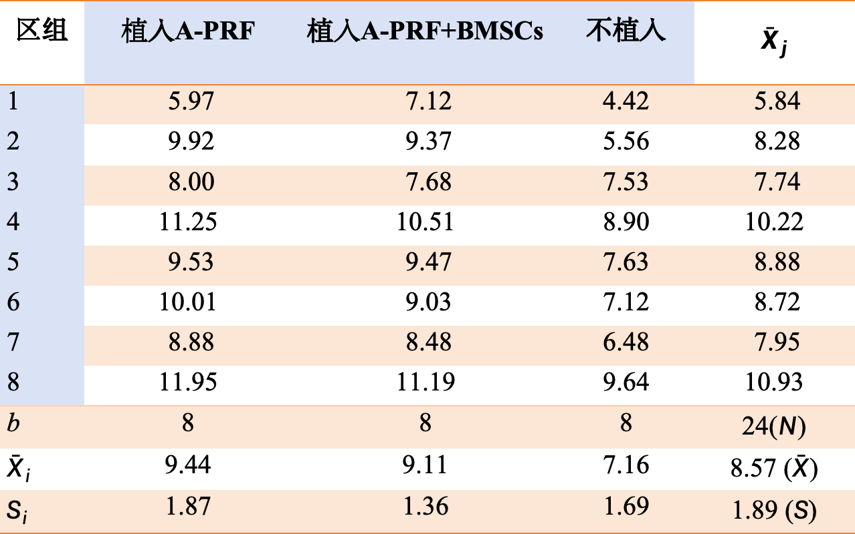
表4 三种方案处理后大白兔血中白蛋白减少量（g/L）
区组 | 植入A-PRF | 植入A-PRF+BMSCs | 不植入 | $${\bar{X}}_{j}$$
1 | 5.97 | 7.12 | 4.42 | 5.84
2 | 9.92 | 9.37 | 5.56 | 8.28
3 | 8.00 | 7.68 | 7.53 | 7.74
4 | 11.25 | 10.51 | 8.90 | 10.22
5 | 9.53 | 9.47 | 7.63 | 8.88
6 | 10.01 | 9.03 | 7.12 | 8.72
7 | 8.88 | 8.48 | 6.48 | 7.95
8 | 11.95 | 11.19 | 9.64 | 10.93
b | 8 | 8 | 8 | 24($N$)
$${\bar{X}}_{i}$$ | 9.44 | 9.11 | 7.16 | 8.57 ($\bar{X}$)
$$S_{i}$$ | 1.87 | 1.36 | 1.69 | 1.89 ($S$)

Slide 30
离均差平方和SS 和自由度v的分解
SS_{B1}
v_{B1}
SS_{T}
v_{T}
SS_{B2} v_{B2}
SS_{E} v_{E}
随机区组设计方差分析的总变异可以分为处理的变异、区组的变异和随机误差三部分。
Notes:
与单因素方差分析相比，由于从误差变异中分解出了反映个体差异的区组变异，使得误差更能反映随机误差的大小，较单因素方差分析更容易检验出处理组间的差别，从而提高了检验效率。

Slide 31
随机区组设计的优势
与单因素方差分析相比，由于从误差变异中分解出了反映个体差异的区组变异，使得误差更能反映随机误差的大小，较单因素方差分析更容易检验出处理组间的差别，从而提高了检验效率。

Slide 32
SS 与DF的分解

Slide 33
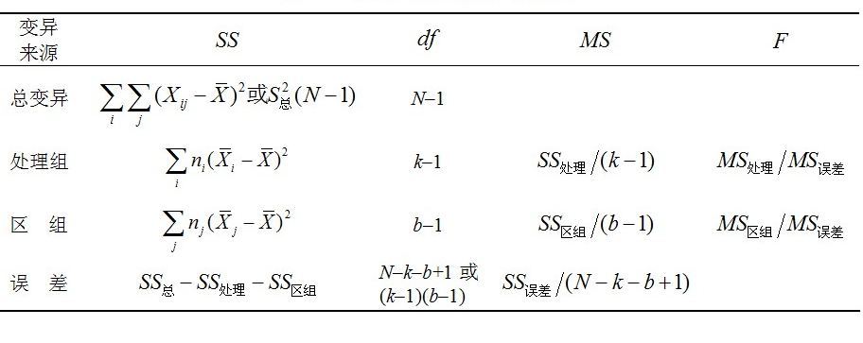
区组设计的方差分析表
表5 随机区组设计方差分析表

Slide 34
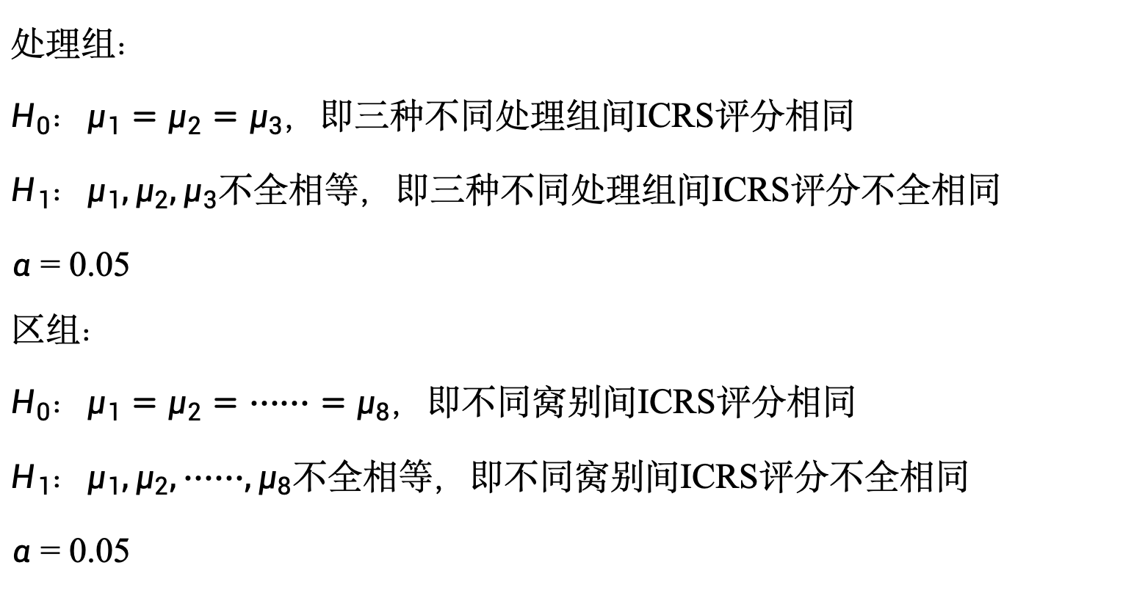
随机区组设计资料方差分析的基本步骤：
(1) 建立检验假设，确定检验水准
  处理组：
  $H_{0}$：$μ_{1}=μ_{2}=μ_{3}$，即三种不同处理组间ICRS评分相同
  $H_{1}$：$μ_{1},μ_{2},μ_{3}$不全相等，即三种不同处理组间ICRS评分不全相同
  $α$ = 0.05
    区组：
  $H_{0}$：$μ_{1}=μ_{2}=······=μ_{8}$，即不同窝别间ICRS评分相同
  $H_{1}$：$μ_{1},μ_{2},······,μ_{8}$不全相等，即不同窝别间ICRS评分不全相同
  $α$ = 0.05

Slide 35
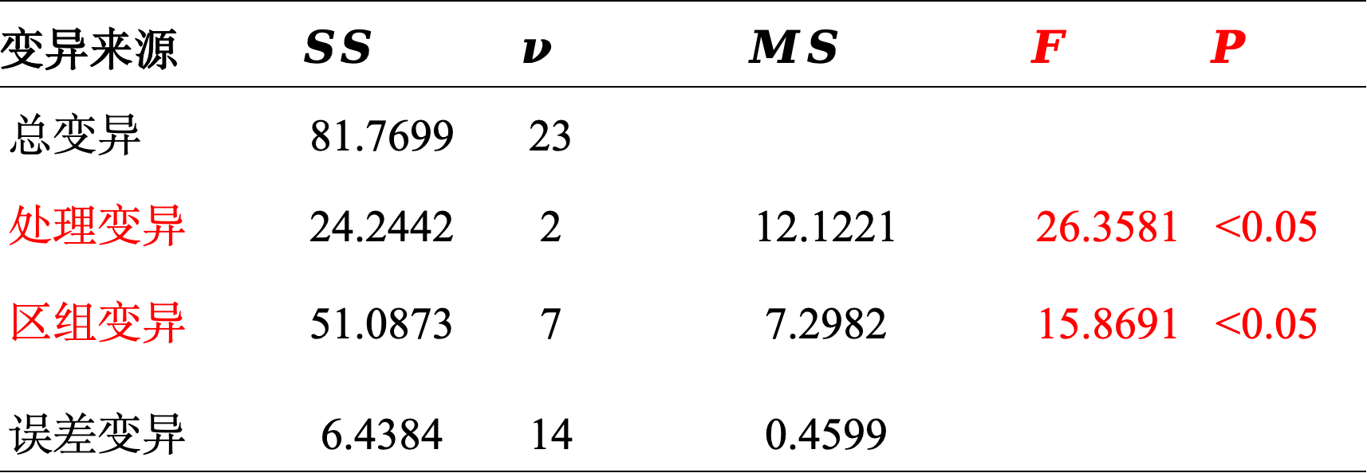
(2) 计算检验统计量
随机区组设计的方差分析表
变异来源 | $$SS$$ | $$ν$$ | $$MS$$ | $$F$$ | $$P$$
总变异 | 81.7699 | 23
处理变异 | 24.2442 | 2 | 12.1221 | 26.3581 | <0.05
区组变异 | 51.0873 | 7 | 7.2982 | 15.8691 | <0.05
误差变异 | 6.4384 | 14 | 0.4599

Slide 36
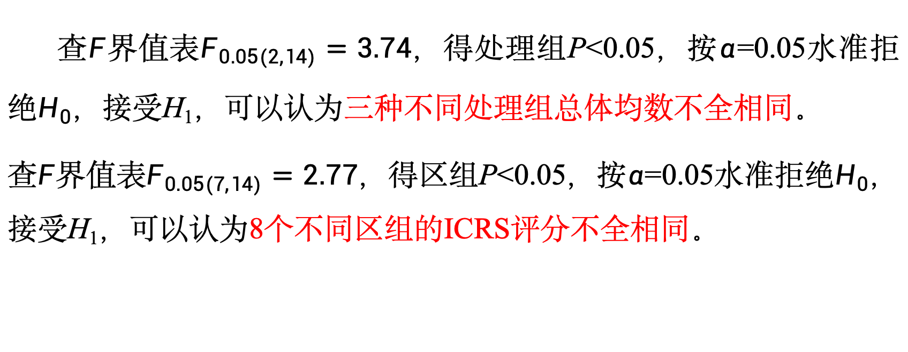
(3) 确定P值并作出推断结论
查$F$界值表$F_{0.05(2,14)}=3.74，$得处理组P<0.05，按$α$=0.05水准拒绝$H_{0}$，接受H₁，可以认为三种不同处理组总体均数不全相同。
查$F$界值表$F_{0.05(7,14)}=2.77，$得区组P<0.05，按$α$=0.05水准拒绝$H_{0}$，接受H₁，可以认为8个不同区组的ICRS评分不全相同。

Slide 37
4.多个样本均数的两两比较
SNK法： 属于多重极差检验，用于每两个均数间的比较。
Bonferroni法 ：若每次检验水准为 ，共进行m次比较，当 为真时，犯第一类错误的累积概率不超过 。此方法较为保守，检验功效低于SNK法。
Dunnett法：又称Dunnett –t 检验，适用于k–1个实验组与对照组均数的比较。

Slide 38
SNK法(又称q检验)
例3 请对例1资料三组总体均数进行两两比较。
(1)建立检验假设，确定检验水准
H₀ ：μ_{A}＝μ_{B ,}即两对比组的总体均数相等。
H₁ ：μ_{A}≠μ_{B ,}即两对比组的总体均数不等。
α =0.05

Slide 39
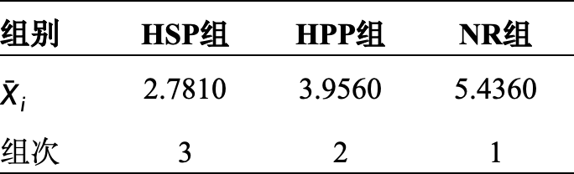
（2）计算检验统计量：首先将三个样本均数由大到小排列，并编组次：
组别 | HSP组 | HPP组 | NR组
$${\bar{X}}_{i}$$ | 2.7810 | 3.9560 | 5.4360
组次 | 3 | 2 | 1

Slide 40
例1资料的 SNK 检验计算表
对比组 A 与 B （1） | 两均数之差 （2） | 两均数之 差标准误差 （3） | q | 对比组内 包含组数 a | q 的临界值 |  | P
 |  |  |  |  | 0.05 | 0.01
1 与 3 | 2.66 | 0.17 | 15.45 | 3 | 3.49 | 4.45 | <0.01
1 与 2 | 1.18 | 0.17 | 6.84 | 2 | 2.89 | 3.89 | <0.01
2 与 3 | 1.48 | 0.17 | 8.61 | 2 | 2.89 | 3.89 | <0.01
(3) 确定P 值并作出推断结论：
以计算MS_{组内}即MS_{误差} 的自由度 v_{组内} =27（本例取30）和对比组内包含组数 a 查附表 q 界值表得q_{(0.05,30)}和q_{(0.01,30)}的界值如上表所示。

Slide 41
按α = 0.05水准，三种不同喂养方式间的大鼠空腹血糖值的差别均有统计学意义，总体均数均不同。总体上，NR组均值高于HPP组，高于HSP组。

Slide 42
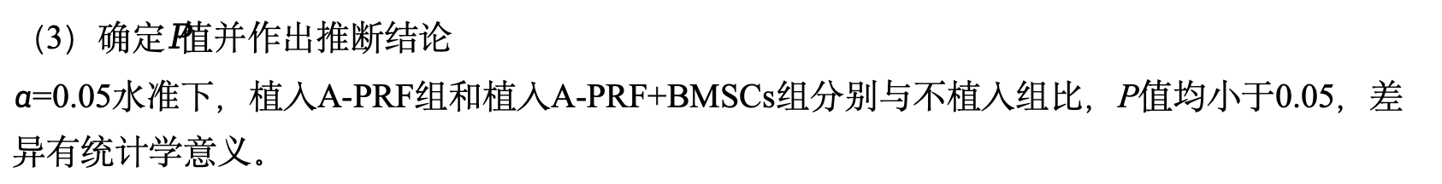
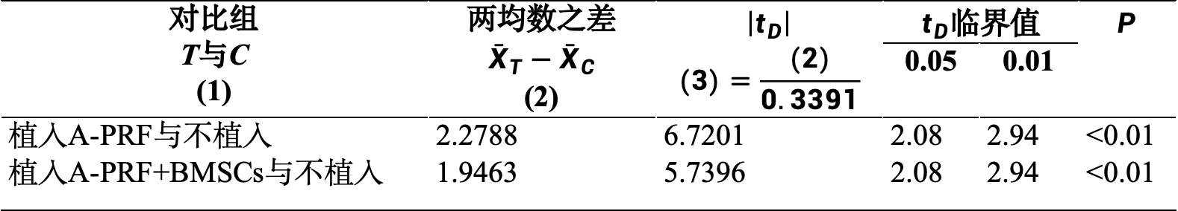
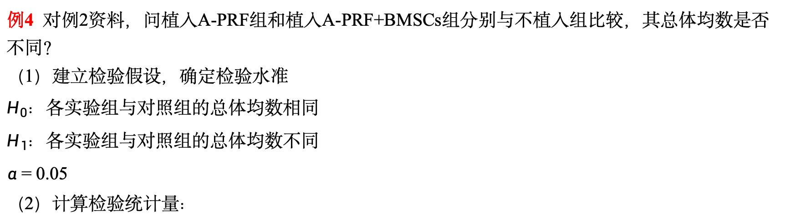
例4 对例2资料，问植入A-PRF组和植入A-PRF+BMSCs组分别与不植入组比较，其总体均数是否不同？
（1）建立检验假设，确定检验水准
    $H_{0}$：各实验组与对照组的总体均数相同
    $H_{1}$：各实验组与对照组的总体均数不同
    $α$= 0.05
    （2）计算检验统计量：
例2资料的Dunnett-t 检验计算表
对比组 T与C (1) | 两均数之差 $${\bar{X}}_{T}−{\bar{X}}_{C}$$ (2) | $\left|t_{D}\right|$ $$(3)=\frac{(2)}{0.3391}$$ | $t_{D}$临界值 |  | $$P$$
 |  |  | 0.05 | 0.01
植入A-PRF与不植入 | 2.2788 | 6.7201 | 2.08 | 2.94 | <0.01
植入A-PRF+BMSCs与不植入 | 1.9463 | 5.7396 | 2.08 | 2.94 | <0.01
（3）确定𝑃值并作出推断结论
$α$=0.05水准下，植入A-PRF组和植入A-PRF+BMSCs组分别与不植入组比，P值均小于0.05，差异有统计学意义。

Slide 43
5. 方差分析的应用前提条件
从理论上讲，进行方差分析的数据应满足如下两个基本假设：
(1) 各样本是相互独立的随机样本，均服从正态分布；
(2) 各样本的总体方差相等，即方差齐性。

Slide 44
方差齐性检验的主要方法：
Bartlett 检验：资料服从正态分布的多个总体方差齐性检验的方法
Levene检验：资料是任意分布时的方差齐性检验法，既可用于检验两总体方差齐性，也可用于检验多个总体的方差齐性。

Slide 45
方差齐性检验的基本步骤：
(1) 建立检验假设，确定检验水准

Slide 46
(2) 计算检验统计量
Bartlett 检验 —— 值
Levene检验 —— F 值
(3) 确定P值并作出推断结论

Slide 47
考察前提条件的残差图法
残差的计算公式：
完全随机设计资料：
随机区组设计资料 ：

Slide 48
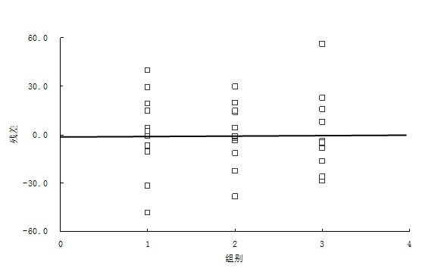

Slide 50
数据变换
对于一些明显偏离正态性和方差齐性条件的资料，可以通过某种形式的数据变换使之满足方差分析、t 检验或其它统计方法对资料的要求。
所谓数据变换(data transformations)，即对原始数据作某种函数变换，它虽然改变了资料分布的形式，但未改变各组资料间的关系，其缺点是分析结果的解释欠直观。

Slide 51
常用的数据变换方法有：
1) 对数变换(logarithmic transformation) ：将原始数据取自然对数或常用对数。其变换公式为 。
该变换适用于：
(1)对数正态分布资料，如抗体滴度资料，疾病潜伏期，食品、蔬菜、水果中农药的残留量等。
(2)标准差与均数成比例，或变异系数接近甚至等于某一常数的资料。

Slide 52
2) 平方根变换(square root transformation) ：
将原始数据开算术平方根。
其变换公式为：
或
该变换适用于方差与均数成比例的资料，如服从Poisson分布的资料。

Slide 53
3) 平方根反正弦变换(arcsine square root transformation) 又称角度变换：就是将原始数据开平方根再取反正弦。
其变换公式为：
该变换适用于百分比的数据资料。
例如， , 则变换为：

Slide 54
小结（Summary）
1. 方差分析常用于三个及以上独立样本均数的比较，当用于两个均数的比较时，同一资料所得结果与t检验等价，且有如下关系： 。
2. 方差分析的基本思想是把全部数据的总离均差平方和( )按照设计和需要分解成若干部分，其总自由度( )也作相应的分解，然后将各来源的变异与随机误差带来的变异进行比较。

Slide 55
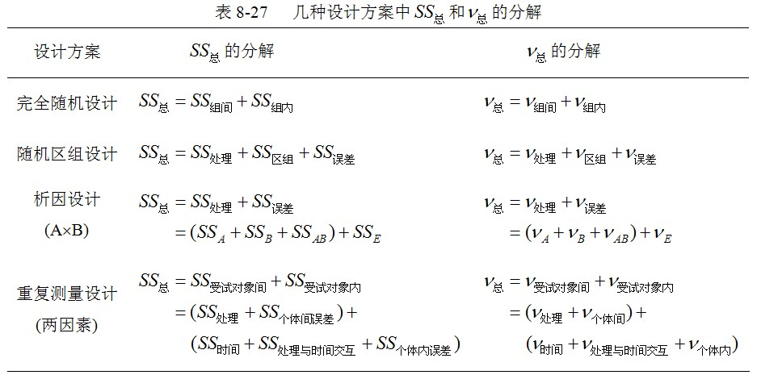
3. 不同设计类型资料的方差分析方法

Slide 56
4. 多个样本均数经方差分析后，若有统计学意义，需用两两比较的方法进一步确定哪些均数不等。
5. 方差分析对数据有两个假定：正态性和方差齐性。对假定条件最为简单和直观的判断就是采用残差图，也可采用检验的方法，如用Levene检验来判断方差齐性。
6. 对不符合方差分析假定条件的资料，一是通过某种形式的数据变换，使之满足方差分析的条件；二是采用非参数统计分析方法，如秩和检验等。

Slide 57
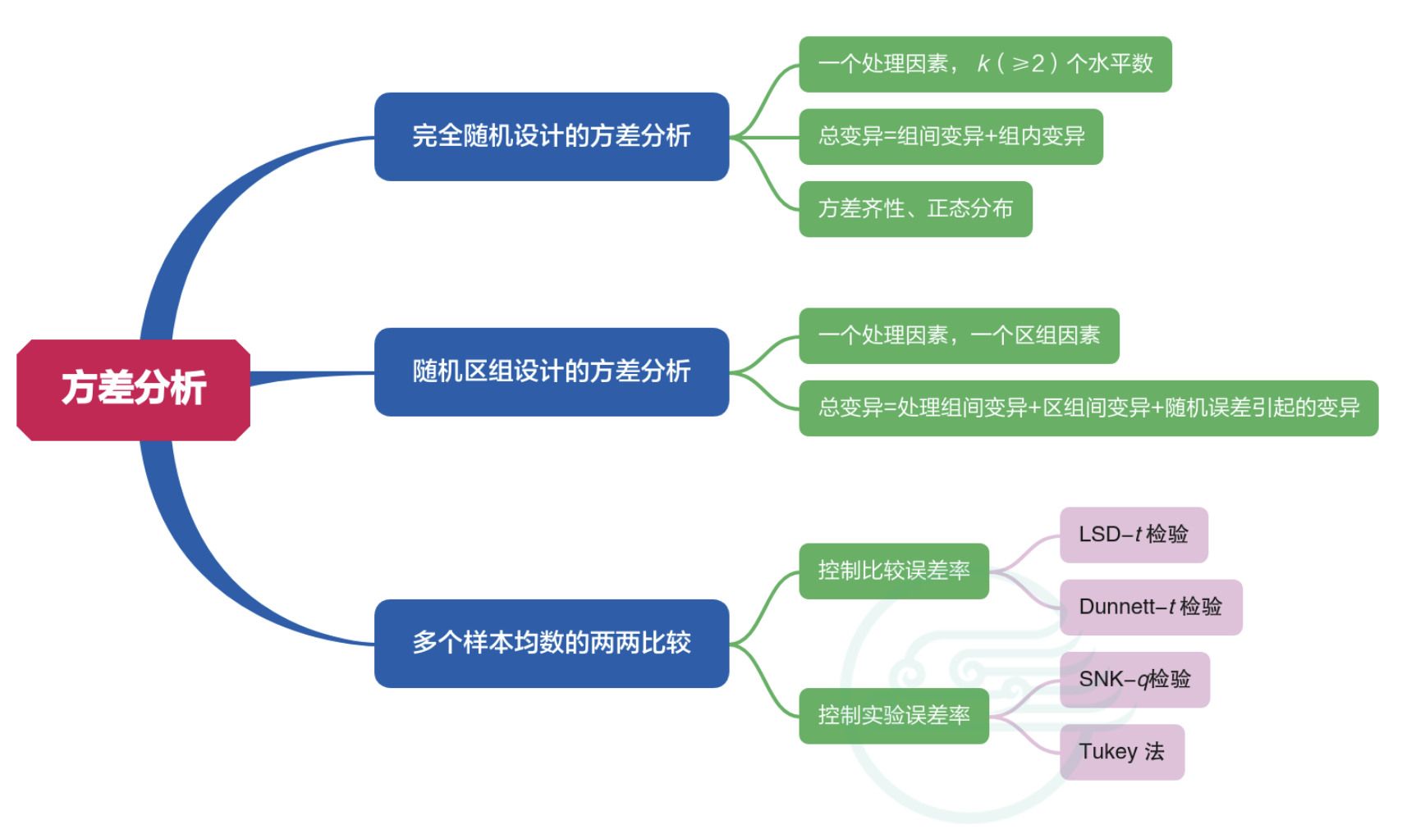

Slide 58
Thank you！

